Slide 1
Родительское собрание 11 «П» класса
https://свидерский.рф

Slide 2
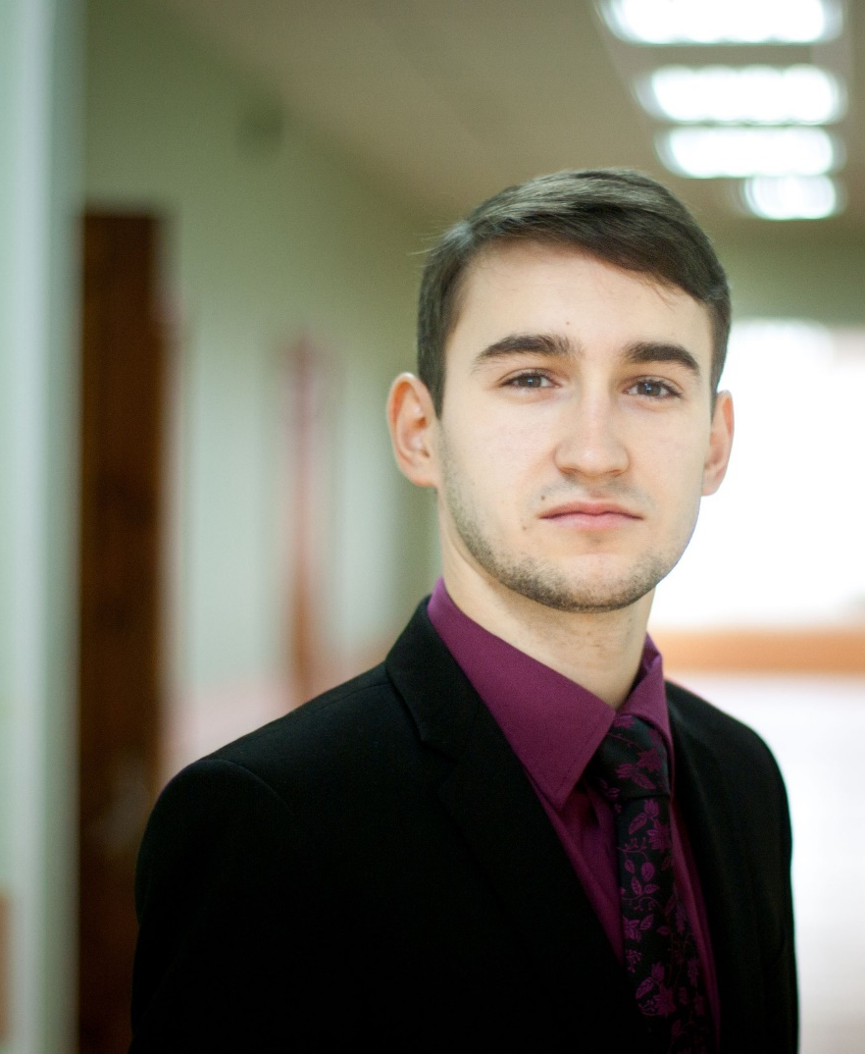
Администрация корпуса
Руководитель корпуса Дельта 2: Катышев
Сергей Викторович, каб.101, тел. 8(495)300-12-91
Время приема по личным вопросам:
понедельник 8.00-10.00, 16.00-18.00
Электронная почта:
katyshev-sv@1502.moscow

Slide 3
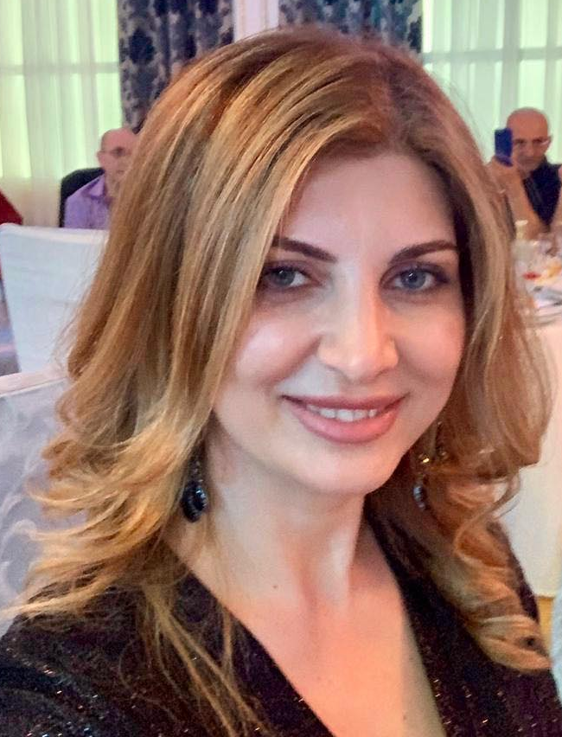
Администрация корпуса
Завуч корпуса Дельта 2: Айвазова Эльмира Балакеримовна,
каб.212
Время приема по личным вопросам:
понедельник 16.00-18.00
Электронная почта:
ayvazova-eb@1502.moscow

Slide 4
Администрация корпуса
Медицинский работник: Марковская Виктория Константиновна, каб.115
Ответственный по питанию: Атаева Виктория Валентиновна, каб.105.
Социальный педагог: Атаева Людмила Александровна
О встрече – через классного руководителя.

Slide 5
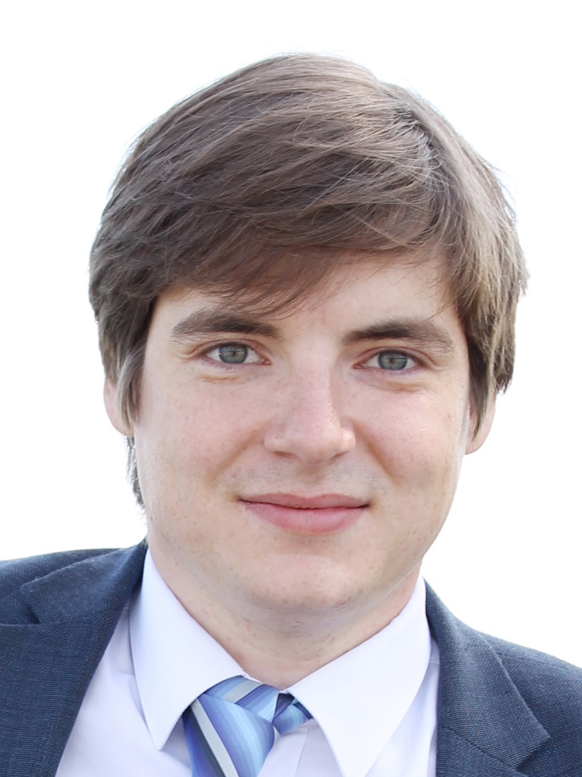
Классный руководитель
Свидерский
Арсений Андреевич,
каб.209
+79099889530
+79957076130
Электронная почта:
Sviderskiy-aa@1502.moscow

Slide 6
Информация о ЕГЭ
https://1502.mskobr.ru/info_add/eg
https://1502.mskobr.ru/files/gia/2020/19-09-11-11.pdf

Slide 7
Сроки каникул
с 8 по 13 октября 2019 года – 6 дней
с 19 по 24 ноября 2019 года – 6 дней
с 30 декабря 2019 года по 8 января 2020 года – 10 дней
с 18 по 23 февраля 2020 года – 6 дней
с 7 по 12 апреля 2020 года – 6 дней

Slide 8
Аттестационные периоды
1 полугодие: 01.09.2019 – 29.12.2019
2 полугодие: 09.01.2020 – 31.05.2020

Slide 9
Расписание звонков
№ пары | № урока | Начало | Окончание | Перемена
1 пара | 1 урок | 8:50 | 9:30 | 10
 | 2 урок | 9:40 | 10:20 | 10
2 пара | 3 урок | 10:30 | 11:10 | 10
 | 4 урок | 11:20 | 12:00 | 10
3 пара | 5 урок | 12:10 | 12:50 | 30
 | обед |  | 2 смена 12:50-13:20
 | 6 урок | 13:20 | 14:00 | 10
4 пара | 7 урок | 14:10 | 14:50 | 10
 | 8 урок | 15:00 | 15:40

Slide 10
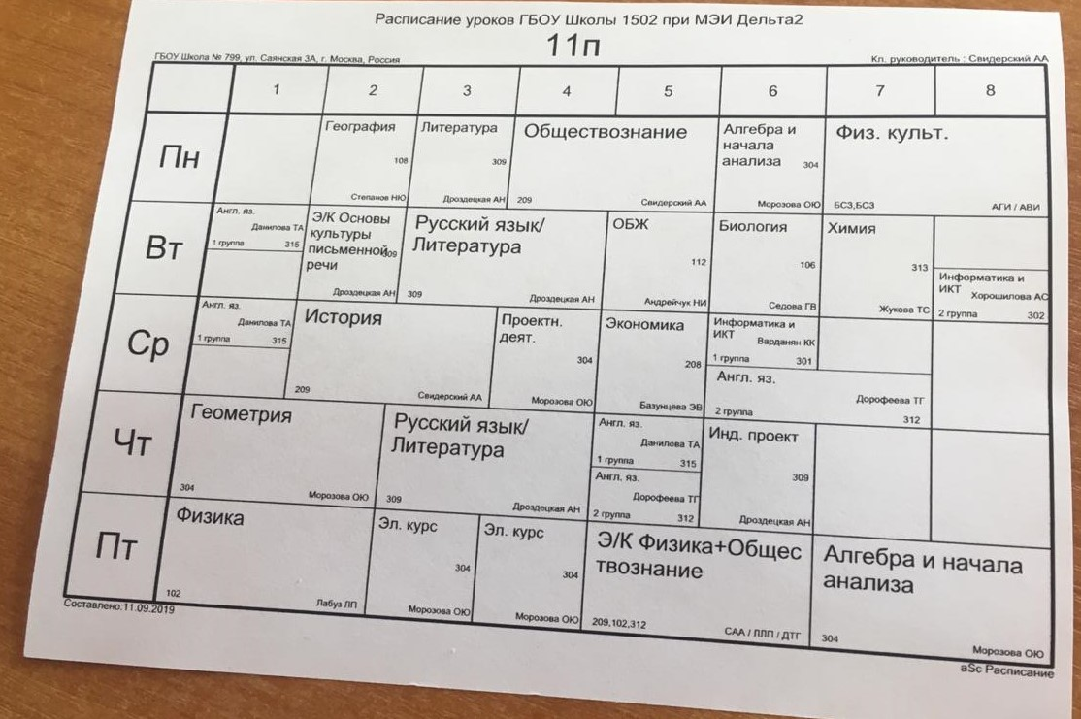
Расписание уроков

Slide 11
Оценивание результатов
алгоритм выставления итоговых оценок: у ВСЕХ полугодия, правила выставления оценок: менее 2,65 – неуд.

Slide 12
Классный родительский комитет
Выборы родительского комитета.
Планирование работы.
Особое внимание на приоритет бюджетных мероприятий, предлагаемых в рамках общегородских проектов.
Правила организации и оформления выездов с использованием автобусов и ж/д транспорта.

Slide 13
Алгоритм вызова скорой помощи
При любом недомогании ученика, учитель вызывает скорую помощь.
Классный руководитель информирует родителей о вызове скорой помощи.
Родитель / законный представитель является в школу, где вправе отказаться от госпитализации после осмотра врача скорой помощи.
При отсутствии родителя и необходимости госпитализации ученика сопровождает в лечебное учреждение представитель школы и находится в лечебном учреждении до прибытия родителей.

Slide 14
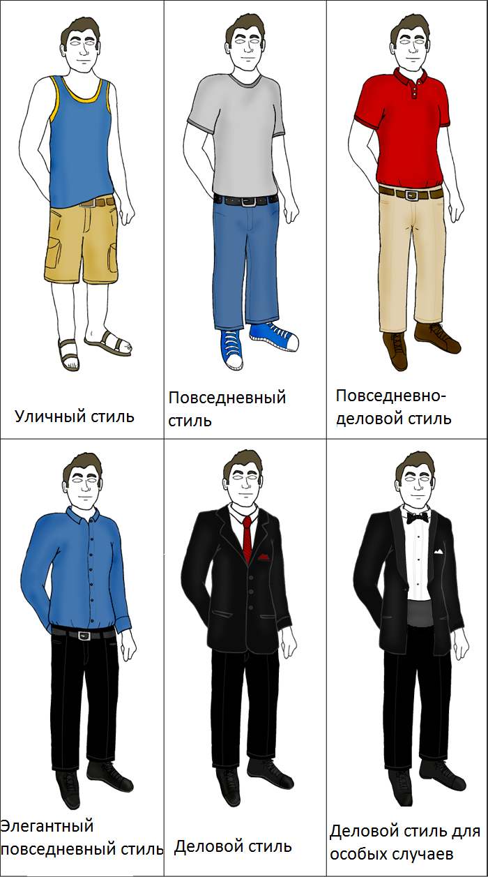
Внешний вид
Исключительно элегантный повседневный или деловой стиль
Основание - Положение о школьной форме и внешнем виде обучающихся в образовательной организации https://1502.mskobr.ru/files/upload_users_files/5cee4a6350f3e.pdf

